Slide 1
HITO 2:
UNDERWATER CRISIS
Yifei Liu Zhaoyan Ni

Slide 2
Contents
1
Implementación
2
Diseño
3
Planificación
4
Arte
Notes:
En el hito, tenéis que dedicar un rato a contar un poco de cada área (al menos, 1 transparencia por área, y contar esta parte con seriedad):
Implementación: hasta donde habéis llegado, qué cosas están aún mal, la arquitectura... Es decir, todo lo relevante a vuestro código.
Diseño: cambios que haya habido en el hito 1, hasta dónde queréis implementar, detalles interesantes generales y del hito.
Planificación: qué ha ido bien y mal. Si están todas las tareas/historias de usuario, si habéis planificado todo, si habéis estimado.
Arte: Concept, assets decididos, capturas, sonido.
Comunicación: estado de la web, redes sociales, actividades extra que hayáis hecho.

Slide 3
1
Implementación

Slide 4
Implementaciones hechas:
Menú de inicio
Fondo
Movimientos del jugador

Slide 5
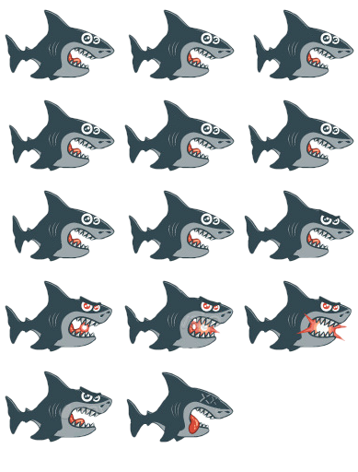
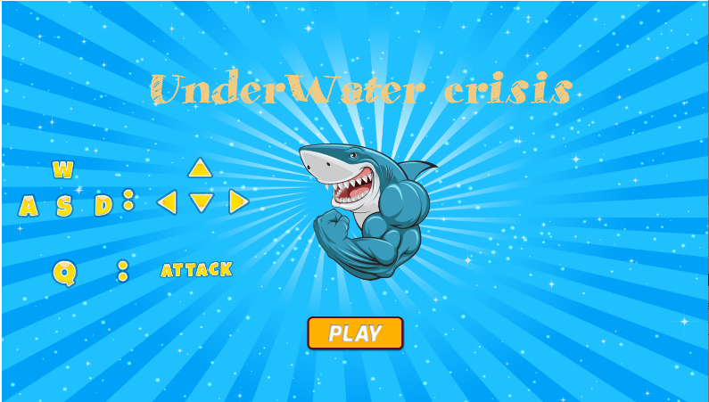
Implementaciones hechas:
normal
attack
dead

Slide 6


Slide 7
Implementaciones aún por hacer:
Movimientos de los peces y los submarinos
Todas las acciones
Los ajustes
Sonidos de efecto
Acciones de terminar el juego
Actualizar los datos del juego

Slide 8
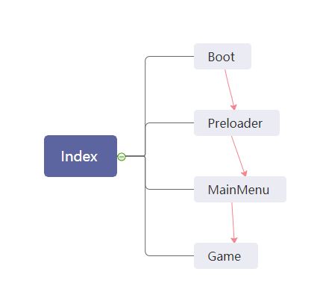
Arquitectura：
start
start
Add
start
start

Slide 9
2
Diseño

Slide 10
Cambios:
Fin del juego
Menú de inicio
1
3
2
Datos del juego

Slide 11
3
Planificación

Slide 12
14/05:
Añadir los sonidos de efecto, hacer los ajustes.
Entrega del proyecto
07/05:
Terminar todas las acciones.
25/05:
Revisión

Slide 13
4
Arte

Slide 14
Tamaño de las imágenes
Asset para los números
Nueva carpeta para los sonidos de efecto

Slide 15
GRACIAS
Yifei Liu Zhaoyan Ni

